Slide 1
an）
第8课 欧洲的思想解放运动

Slide 2
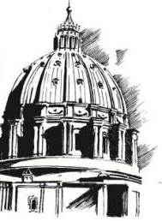

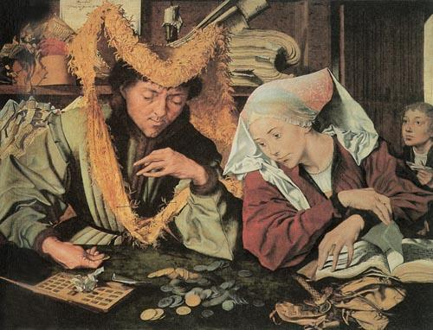
一、 文艺复兴运动
（一）背景
资本主义萌芽的出现与发展（经济根源）
材料一：
意大利，……那里最早出现资本主义萌芽……这客观上需要促使一种不同于封建文化的新文化产生并且发展起来……
——李纯武《简明世界通史》

Slide 3
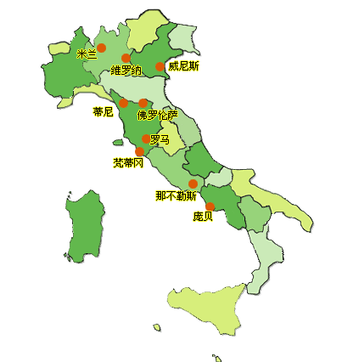
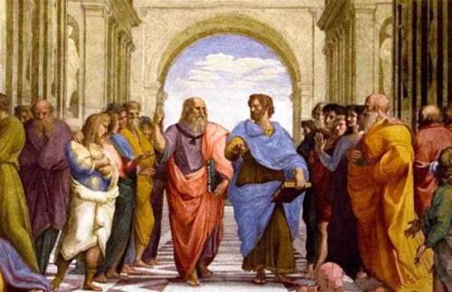
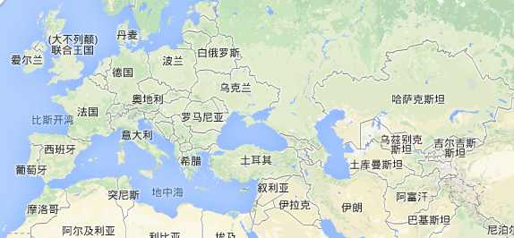
（一）背景
资本主义萌芽的出现与发展（经济根源）
古希腊罗马文化积淀深厚 （文化基础）
人是万物的尺度
材料二
意大利是古罗马文化的中心和继承者，较多地保留了古罗马文化；它那优越的地理位置有利于直接吸收、或通过拜占廷和阿拉伯人吸收希腊文化……
——孔祥民《世界中古史》

Slide 4
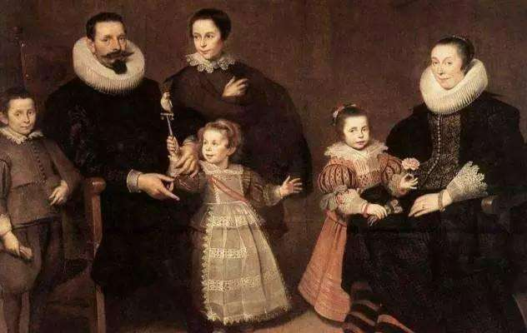
（一）背景
资本主义萌芽的出现与发展（经济根源）
古希腊罗马文化积淀深厚 （文化基础）
新兴贵族、资产阶级的扶持（阶级支持）
材料三
他们依靠从商业、银行和工业活动中获得的财富，能够雇用大批诗人，学者和艺术家…通过这些人，资产阶级得以抒发他们自己的理想与价值观念。
——布鲁克尔《文艺复兴时期的佛罗伦萨》
美第奇家族

Slide 5


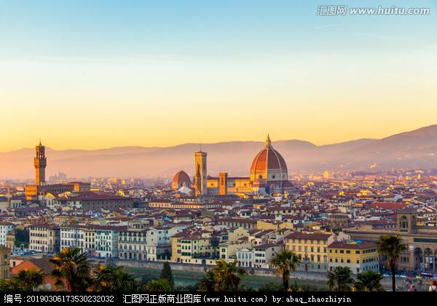
（一）背景
资本主义萌芽的出现与发展（经济根源）
古希腊罗马文化积淀深厚 （文化基础）
新兴贵族、资产阶级的扶持（阶级支持）
具有新思想的学者文人聚集（中坚力量）
材料四
无论是谁,只要不是傻子就都不能否认 ……哪个地方的商业能如佛罗伦萨这般兴旺发达呢?又有哪个地方的才士俊杰比佛罗伦萨更多呢?
——《意大利文艺复兴史上的主要问题》

Slide 6
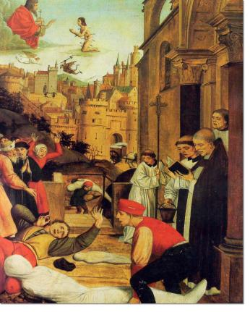
（一）背景
资本主义萌芽的出现与发展（经济根源）
古希腊罗马文化积淀深厚 （文化基础）
新兴贵族、资产阶级的扶持（阶级支持）
具有新思想的学者文人聚集（中坚力量）
对宗教信仰的反思与怀疑 （社会心理）
材料五
黑死病横扫整个欧洲，使人口减少 1/3—1/2，佛罗伦萨也不能幸免…从 1300年的人口顶峰的 9. 5万人暴跌到 1348年的 3万人。
——王乃耀. 艺复早期的佛罗伦萨经济考察
黑死病扫荡的欧洲

Slide 7
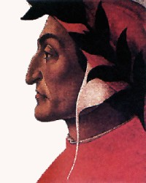
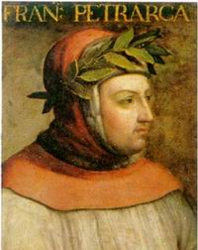
（二）概况
文艺复兴前三杰（14世纪）
人生本来不是为了像野兽一般活着，而是为了追求美德和知识……克服惰性，因为坐在绒垫上或者睡在被窝里，是不会成名的……
——但丁《神曲》
“中世纪的最后一位诗人，同时又是新时代的最初一位诗人” ---恩格斯
但 丁
我不想变成上帝，或者居住在永恒中，或者把天地报在怀抱里。属于人的那种光荣对我就够了。这是我所祈求的一切。我自己是凡人，我只要求凡人的幸福。
——彼特拉克(人文主义之父)
彼特拉克

Slide 8
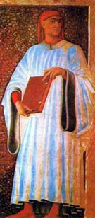
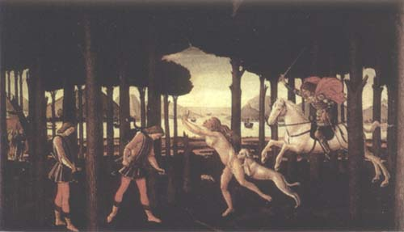
（二）概况
文艺复兴前三杰
《十日谈》之“绿鹅”的故事
“一个从小与世隔绝的青年，跟父亲下山进城，路遇一群漂亮姑娘。青年问父亲这是什么东西，虔诚信教的父亲答道：‘她们全都是祸水，叫绿鹅。’他嘱咐儿子别去看她们。儿子默然,走了很久冷不丁的说：“父亲,如果你爱我的话,看在主的份上,让我带一只绿鹅回家吧,它们是多么美丽可爱啊!”
请为这则故事补充最后一句话：
老头儿这才明白——
《十日谈》是薄伽丘最重要的作品，它为作家赢得了“欧洲短篇小说之父”的名誉。小说讲的是欧洲大瘟疫时期，十位贵族青年到郊外避难，约定每人每天讲一个故事，一共讲了十天，这就是《十日谈》书名的由来。小说的主旨在抨击禁欲主义，歌颂爱情，肯定人的自然欲望。即使在今天看来，也是高雅的，脱俗的和健康的。
薄伽丘
《十日谈》插图
他们创作的诗篇和小说，讽刺教会的封建腐朽，宣扬人性的自由。

Slide 9
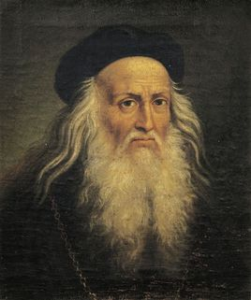
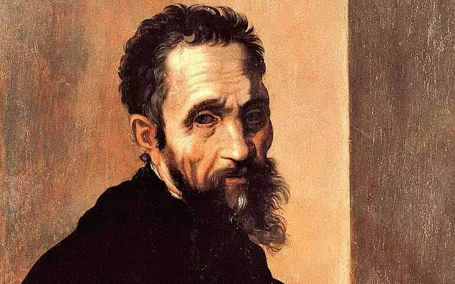
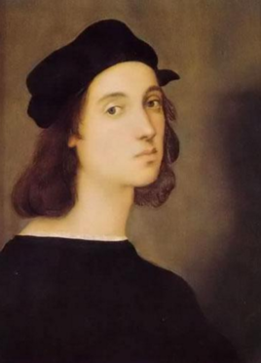
（二）概况
文艺复兴后三杰（15世纪）
文艺复兴是一个需要巨人而且产生巨人的时代。——恩格斯
开创了现实主义艺术的新时代——表现现实生活与真实的人物形象
达芬奇
米开朗基罗
拉斐尔
《蒙娜丽莎》
《最后的晚餐》
《雅典学派》
《西斯廷圣母》
《大卫》《创世纪》

Slide 10
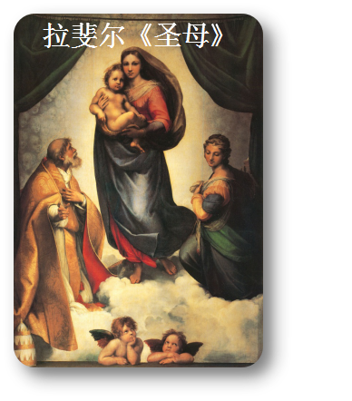
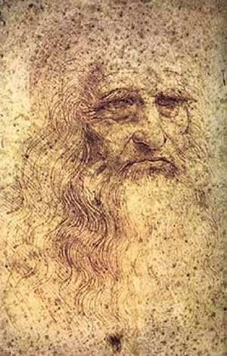
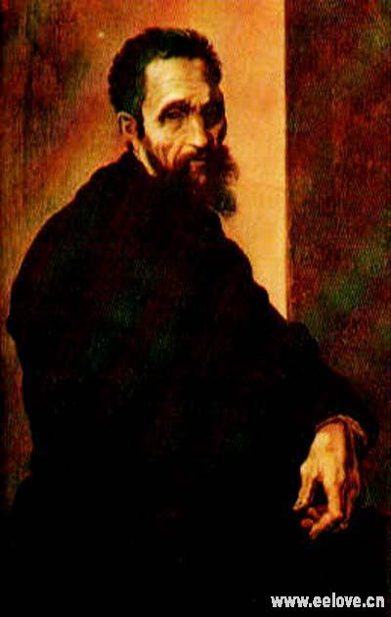
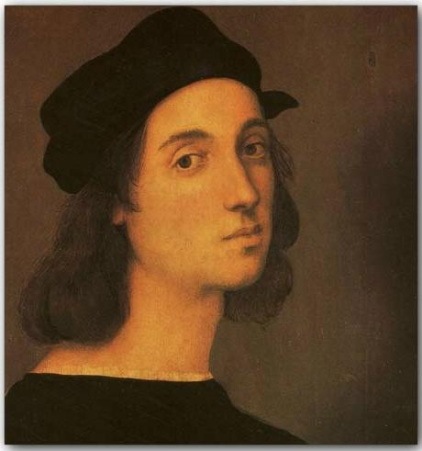
（二）概况
达·芬奇：是整个文艺复兴时期最杰出的代表。他知识渊博、多才多艺，是一位艺术大师、也是一位科学巨匠、文艺理论家、大哲学家、诗人、音乐家、工程是和发明家。他几乎在每个领域都做出了巨大贡献。而且他的眼光与知识水平超越了他的那个时代。后代学者称他是：“文艺复兴最完美的代表”“第一流的学者”“是一位旷世奇才。”达·芬奇一生创作的作品不多，但几乎件件都是不朽的名作。尤以为圣玛丽亚·格拉齐耶修道院创作的大型壁画 《最后的晚餐》和《蒙娜·丽莎》等画驰名于世。
米开朗琪罗：是意大利文艺复兴时期乃至有史以来最著名的雕塑家，还是一位画家、建筑师和诗人。他一生热爱人体的力量与美，把艺术当作人的创造。他的艺术创作富于人性、具有坚强的毅力和雄伟的气魄。代表作品有雕塑《大卫》《摩西》……。《创世纪》是米开朗琪罗为罗马西斯廷教堂所作的一幅天顶壁画，在它面前，连达·芬奇都沉默了，拉斐尔也感叹的说：“米开朗琪罗是用着同上帝一样的天才创造出这个世界的。”然而，这幅画夺去了这位巨人的健康。
拉斐尔：文艺复兴时期最受人们欢迎的艺术家，从22岁到25岁创作了大量圣母像，从此声名大扬，他创造出最合乎当时人们的口味、被称为一种“秀美”的风格，不仅使当时人倾倒，并且成为后世古典主义者认为不可企及的典范。
有人形象的评价：达芬·奇的艺术：精巧含蓄、富于哲理，是智慧的象征；米开朗琪罗的艺术：雄伟壮丽、充满激情，是力量的化身； 而拉斐尔的艺术成就：优雅和谐高度完美，是理想的化身。也有人作过形象的比喻：达芬·奇的艺术：是深不可测的大海；米开朗琪罗的艺术：则是崇山峻岭；而拉斐尔的艺术成就：则是开阔的原野。其艺术特点可以分别概括为：精深、宏伟、秀丽。
米开朗琪罗
达·芬奇《自画像》
米开朗琪罗
拉斐尔《自画像》

Slide 11
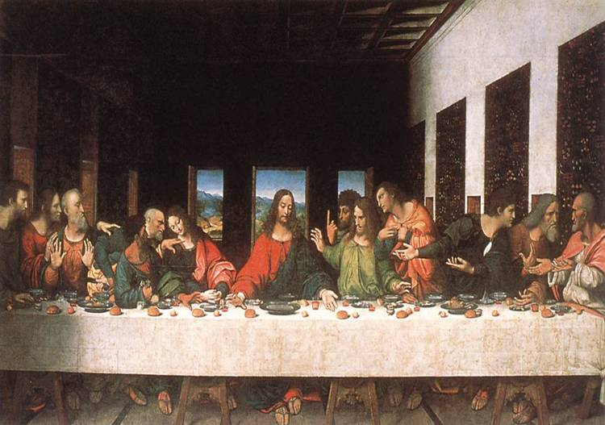
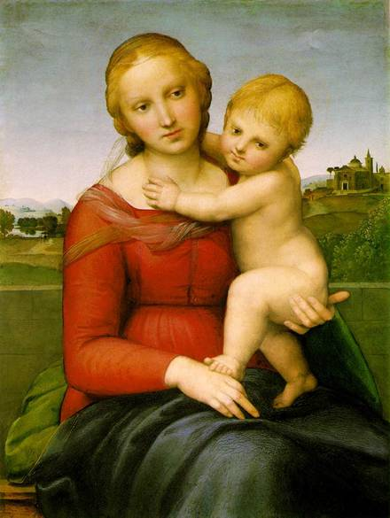
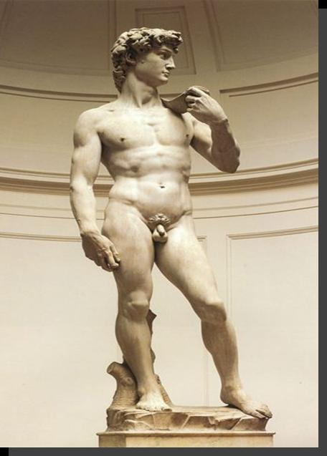
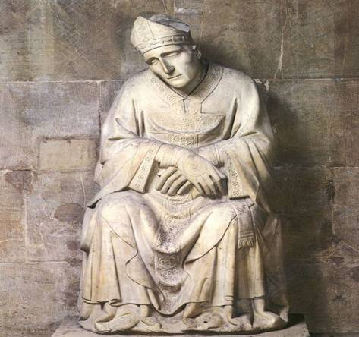
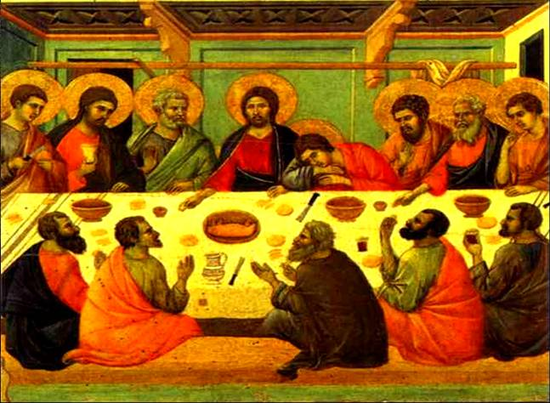
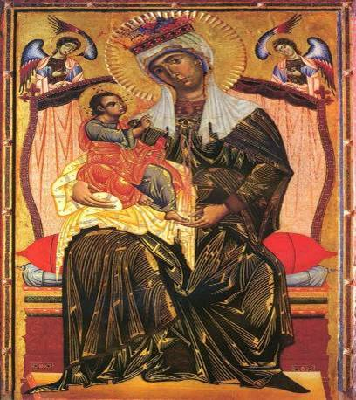
（二）概况
文艺复兴后三杰
真情实感
展现内心
现世幸福
从创作风格和技巧分析是何体现人文主义的？
他们的作品运用高超的艺术表现手法，突破了中世纪呆板僵硬的风格，描绘现世生活，展现人物的内心世界。
《最后的晚餐》
《大卫》
《圣母子》
中世纪《最后的晚餐》
虚伪造作
呆板僵硬
禁欲主义
中世纪《圣母子》
的晚餐》

Slide 12
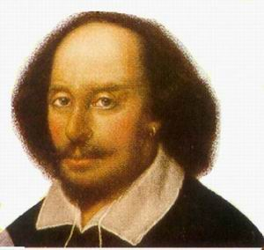
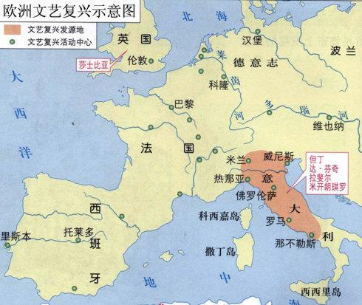
（二）概况
15世纪后期，文艺复兴开始向西欧
其他国家和地区传播——
莎士比亚的戏剧
四大悲剧：
《哈姆雷特》《奥赛罗》
《李尔王》《麦克白》
还有悲剧：
《罗密欧与朱丽叶》
喜 剧：《仲夏夜之梦》
《威尼斯商人》等
英国人把每年4月23日定为“莎士比亚”戏剧节。近年来，开始成为一项全球性的纪念活动。
“我宁愿失去一个印度，也不肯失去一个莎士比亚。” ——丘吉尔
莎士比亚：英国大文豪，人文主义者的杰出代表，被马克思称为“最伟大的戏剧天才。” 他为世人留下了37个剧本，一卷14行诗和两部叙事长诗。推动了人文主义在英国和欧洲的传播。
他的作品充分体现了人文主义
的政治理想和道德观念。

Slide 13


一、文艺复兴运动
精神内核：
人文主义
人文主义以人为中心而不是以神为中心，提升人的地位，肯定人的价值和尊严；反对禁欲主义，抨击教会腐败和守旧思想，崇尚理性；重视发挥人的才智和创造力，追求现世社会生活；提倡探索人与自然的奥秘。
实质：新兴资产阶级在复兴希腊罗马古典文化的名义下发起的弘扬资产阶级思想文化的反封建的新文化运动
对待传统文化的态度及原因?
态度：借助希腊罗马古典文化来表达资产阶级需要的新文化。
原因：
1、新兴资产阶级力量弱，还没有成熟的思想体系
2、基督教会长期垄断文化，势力强大
3、希腊、罗马文化蕴涵了丰富的人文精神

Slide 14
（三）影响
材料:
“那些拿着鹅毛笔，画板的英雄们，可能一辈子也不知道自己取得了多大的成就。但事实上，他们摧毁了前进道路上的很多障碍。我们应该永远记住：是他们，彻底清除了大量的精神垃圾，不然，这些东西今天还会阻塞我们的心灵。”
文艺复兴在一定程度上冲击了封建秩序，解放了长期被宗教戒律压抑和禁锢的人性，使人们开始更多地关注人本身与现世世界。
“人”的发现
文艺复兴创造了辉煌灿烂的文化，促进文学艺术的空前繁荣；
促进近代自然科学的产生；推动了资本主义的发展。
消极影响：文艺复兴运动过分强调人的价值，在后期造成个人私欲膨胀。

Slide 15
二、宗教改革
材料一：
西欧的
二元统治
在中世纪，天主教会控制和垄断了整个社会。上至国王下至平民，每个人从生到死都是基督教徒，都受到教皇的控制。教会是当时西欧封建政治统治和精神统治的集中代表，同时在经济上，教会在各国实行压迫政策，征收什一税、免罪税等各种税。
广大的被统治阶级，一方面受到以国王为首的封建主的世俗统治，另一方面受到教皇为首的教会的精神统治。
随着西欧资本主义的发展，教会的阻碍作用日益明显，要发展资本主义就必须冲破教会的垄断和束缚。
教皇
国王
红衣主教
大封建主
大主教
封建主
主教
小封建主
神职人员
骑士阶层
经济/根本原因
农民、平民、市民、资产阶级（被统治阶级）
中世纪的欧洲只知道一种意识形态，即宗教和神学 –-恩格斯

Slide 16
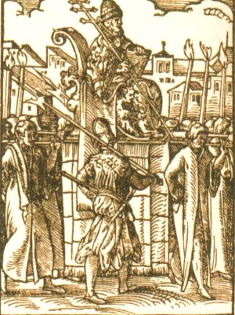
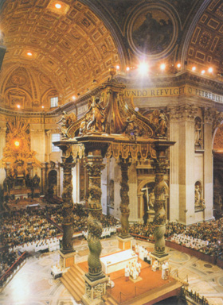
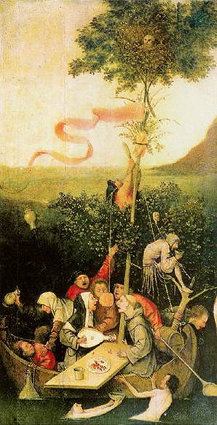
二、宗教改革
1、经济：天主教会严重阻碍了西欧资本主义发展。
（根因）
背
景
2、政治：天主教会的专制、贪婪与腐败，引起社会各阶层的反对。
3、思想：文艺复兴宣扬人文主义，促进了思想解放。
4、目的：
建立适应资产阶级需要的新教会。
材料一 天主教会把从事商业贸易和发财致富说成堕落行为，这种轻商思想与当时商品货币关系蓬勃发展的趋势背向而驰。
资本原始积累时期，无论是国内发展还是海外掠夺，都需要
有强大的国家作为支撑，天主教会成为各国强化王权的障碍。
教皇出巡
华丽的祭坛
纵情声色的生活

Slide 17
二、宗教改革
材料2：当钱币投入钱柜中叮当作响的时候，增加的只是贪婪爱财的欲望，而不是灵魂升天。……信徒得救一不靠教皇，二不靠圣礼，只有靠终生“悔改”，才是基督的正道。
——马丁•路德《九十五条论纲》
材料1： ……你那死去的爹娘、死去的亲友正在哭喊：“发发慈悲吧，发发慈悲吧，刑法太苦了，受不了。给点施舍吧！” ……金银入库，魂灵起舞。 ——教士约南·台彻尔在兜售赎罪券
主张：认为人的灵魂获救靠自己的信仰，不靠繁琐的宗教仪式；上帝面前
人人平等；主张建立独立的民族教会和廉俭教会，力主用民族语言进行宗教
活动。
罗马教会
马丁·路德
因行称义
因信称义
教徒
神职人员
上帝
（信仰上帝）
上帝
教徒
间接对话、得救
直接对话、得救
①相同——义：灵魂得救的人被上帝称为义人。
②不同：“行”“信” ——实质是否定教皇的权威。
③我的信仰你做主————我的信仰我做主

Slide 18
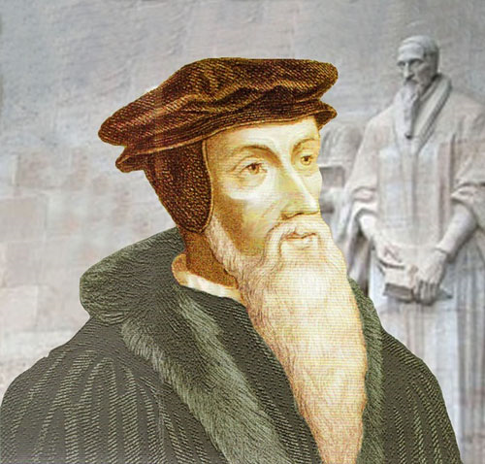
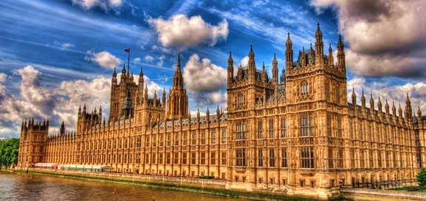
二、宗教改革
加尔文教
英国国教
是基督教的新教三个原始宗派之一，16世纪欧洲宗教改革运动时期产生于瑞士，并传布于苏格兰、荷兰等地，为尼德兰革命和17世纪英国资产阶级革命提供了理论依据，推动了资本主义的发展。加尔文宗宣称人因信仰得救，《圣经》是信仰的唯一泉源
是基督新教三个原始宗派之一，16世纪宗教改革时期，英国的天主教会在国王亨利八世的带领下脱离罗马教廷；经过玛丽一世的复辟，最终由伊丽莎白一世完成改革。大英帝国崛起之际，安立甘宗传入世界各地的殖民地

Slide 19
二、宗教改革
加尔文教
英国国教
特点：以宗教神学异端的形式进行反封建斗争，挑战以教皇
为首的宗教权威，以反映时代特征的宗教理论进行宗教改革。
宗教改革采用的方式及原因：
方式：采取神学异端的方式
（在宗教内部，借助《圣经》的原始教义进行改革）
原因：①资产阶级力量弱小。 ②天主教会势力强大。

Slide 20
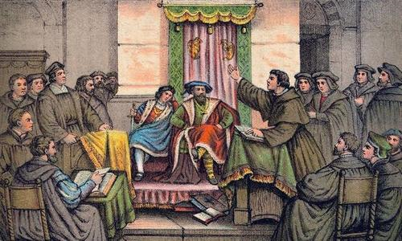
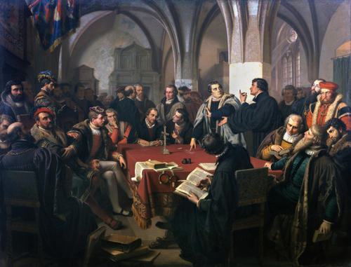
二、宗教改革
宗教改革的意义
宗教改革进一步解放了人们的思想，传播和发展了人文主义。
新教提倡的勤劳节俭的品德和积极的生活态度，促进了新教国家资本主义经济的发展。
脱离罗马教廷的民族教会的建立，推进了欧洲民族国家的形成和文化教育事业的发展。

Slide 21
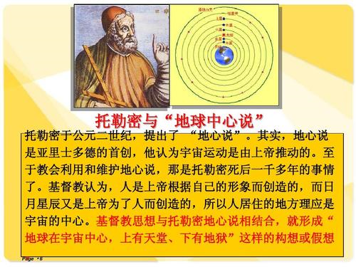
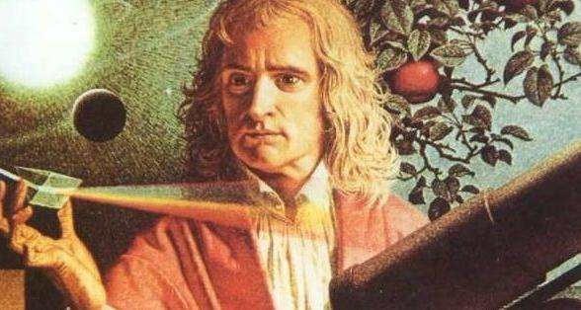
三、近代科学的兴起
1.背景
随着文艺复兴和宗教改革的深入发展，人们对自然界的认识也产生了革命性变化。 16—17世纪，欧洲的自然科学研究取得重大突破，近代科学兴起，被称为“科学革命”

Slide 22
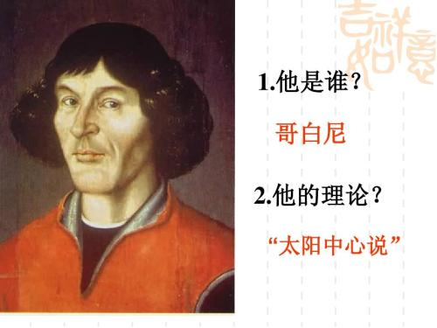
三、近代科学的兴起
2.哥白尼日心说
波兰天文学家哥白尼提出“日心说”，否定天主教会宣扬的“地心说”，建立起一种新的宇宙观

Slide 23
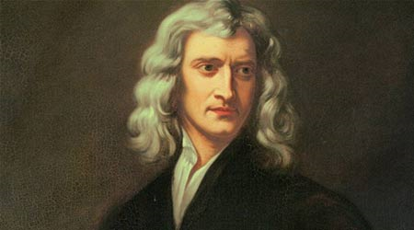
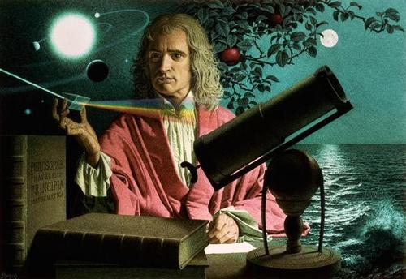
三、近代科学的兴起
3.牛顿力学体系建立
英国科学家牛顿发现万有引力定律，确立了较为完整的力学体系，为近代物理学的发展奠定了基础。近代科学在光学、热学、磁学、解剖学等领域也取得了巨大进步

Slide 24
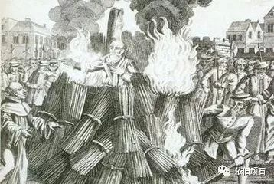
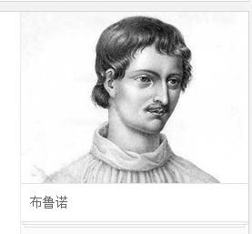
三、近代科学的兴起
4.科学在与神学的艰难斗争中前进
哥白尼阐述日心说的《天体运行论》被罗马教廷宣布为禁书；他的后继者布鲁诺被宣布为“异教徒”，烧死于罗马；通过天文观测证实哥白尼学说的伽利略则被判处终身监禁。

Slide 25
三、近代科学的兴起
5.近代科学建立的意义
科学革命形成了重视经验和事实的理性化思维方式.
确立了通过观察、实验、分析、归纳和综合等基本途径发现自然规律的科学方法。
科学革命促进了思想解放（启蒙运动）和社会进步。
思考：近代西方思想解放与科技发展的关系
①近代西方思想解放是近代西方科学技术产生、发展的条件。
②近代科技诞生后，二者相互促进、相互推动。
17世纪力学的建立和发展……告诉人类支配人类社会的法则依靠人的理性也可以为人们所发现。
——《西方文化史》
人们发现了哪些人类社会的法则？
人的理性是如何进一步张扬的？

Slide 26
资本主义萌芽发展
封建制度和思想阻碍了资本主义的进一步发展
文艺复兴
(从宗教外部)
反神权
反封建
宗教改革
(从宗教内部)
反王权
启蒙运动
(用理性科学作为武器,既有破又有立)

Slide 27
四、启蒙运动
材料一：17、18世纪，西欧的资本主义已经有了较大发展，新兴资产阶级的力量日益壮大，他们掌握了越来越雄厚的经济力量，但是封建专制制度严重阻碍了资本主义的进一步发展，资产阶级要结束封建专制制度，资产阶级首先必须做好舆论准备。
材料二：在这一时期，科学技术有了突飞猛进的发展，新的自然科学理论为人们提供了新的思想武器。自然科学的发展使人们认识到人类是可以征服自然的，也可以推动人类社会自身的不断前进。
材料三：文艺复兴解放了人的思想，宗教改革打破了天主教神学的思想禁锢，越来越多的人不再被经院哲学所束缚，他们相信社会是不断进步的。在此基础之上出现了启蒙运动。
1、17、18世纪资本经济不断发展,资产阶级力量日益壮大，要求摆脱专制王权和教会的思想束缚。
背
景
（根因）
2、近代自然科学突飞猛进的发展，
提供了锐利的思想武器。
3、文艺复兴和宗教改革促进了人们思想的解放。

Slide 28
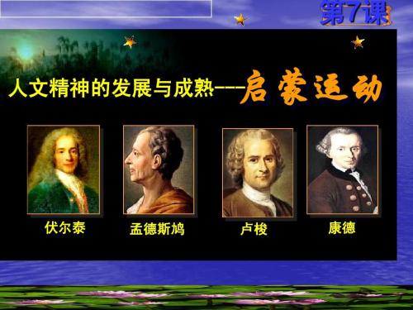

四、启蒙运动
1.启蒙的含义
“启蒙”一词，法文原意为光明、智慧。启蒙运动就是以理性和科学的光芒，驱散蒙昧、迷信、宗教狂热和专制统治带来的黑暗，照亮人们精神世界的思想解放运动。
亚当斯密

Slide 29
四、启蒙运动
2.理性
“理性”是启蒙运动的精神内核。强调独立思考与自主将神，启蒙思想家认为判断是非的标准是人的理性。他们相信进步，相信在科学和教育的作用下，社会将趋于完美。他们对未来社会提出了一些基本的政治思想，如天赋人权、平等、自由、法制、权力制衡等，他们都批判君主专制。
亚当斯密

Slide 30
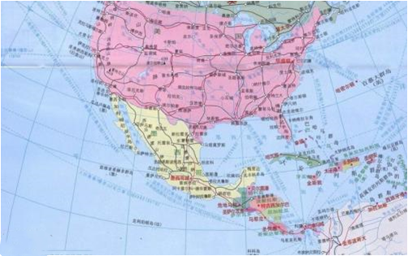
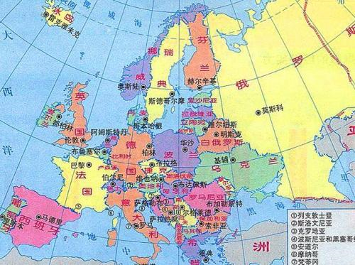
四、启蒙运动
3、启蒙运动的发展
17世纪，英国出现早期启蒙思想。
霍布斯、洛克
18世纪，法国成为启蒙运动的中心。
18世纪后期，启蒙运动达到高潮，并扩展到欧洲其他国家及北美地区

Slide 31
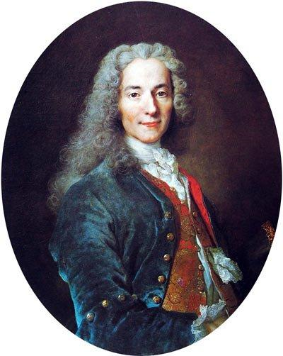
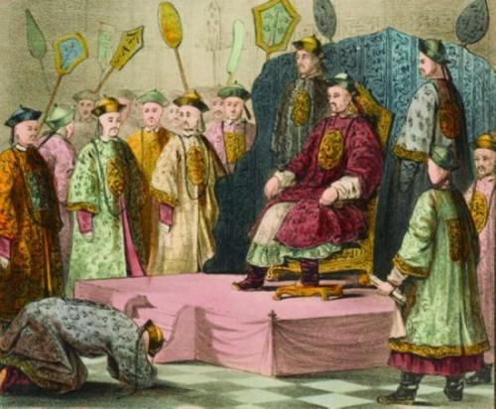
四、启蒙运动
4、伏尔泰
伏尔泰反对君主专制制度，提倡自然神论，批判天主教会，主张言论自由，主张君主立宪制

Slide 32
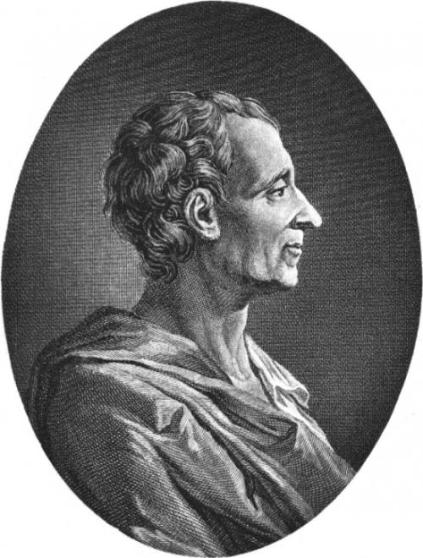
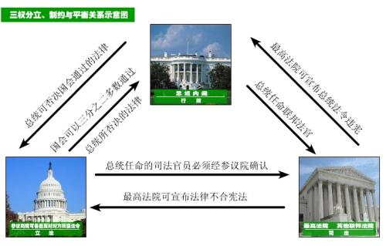
四、启蒙运动
5、孟德斯鸠
孟德斯鸠强调立法、司法、行政三权分立，相互监督、制衡

Slide 33
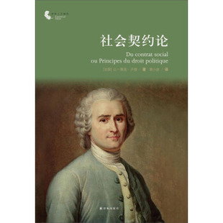
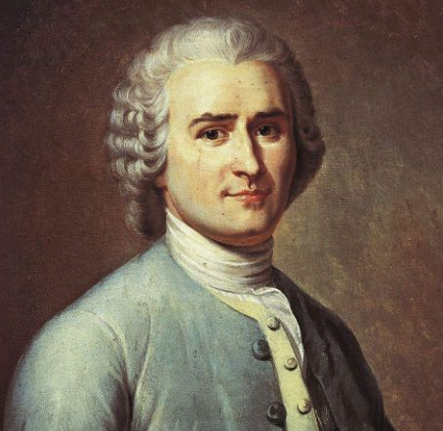

四、启蒙运动
6、卢梭
卢梭主张主权在民和直接民主制

Slide 34


四、启蒙运动
7.亚当·斯密
英国的亚当 · 斯密被尊为“现代经济学之父”，他认为劳动是财富的源泉和衡量价值的尺度，主张自由竞争。

Slide 35


四、启蒙运动
8、康德
德国哲学家康德是启蒙运动的集大成者，认为人应该独立思考，理性判断，主张民主、自由、平等

Slide 36
伏尔泰：
君主立宪制
侧重于论述公民的权利
侧重于论述未来资本
主义国家的政治体制
孟德斯鸠：
三权分立
卢梭：
直接民主和主权在民
从理论上论证了资产
阶级革命的合理性
亚当 斯密
自由竞争
康德：
思想自由
从哲学的角度论证理性精神

Slide 37
四、启蒙运动
意义
启蒙运动进一步解放了人们的思想，为资本主义制度的建立作了理论准备和舆论宣传。
启蒙运动直接推动了美国独立战争和法国大革命，有助于在这些国家建立资产阶级统治，
成为殖民地半殖民地人民争取民族独立的精神武器

Slide 38
探究：比较启蒙运动对人文主义思想的发展。
 | 文艺复兴时期 | 启蒙运动时期
批判对象
批判 方式
指导思想
未来 设想
封建专制制度
宗教神学体系
宗教神学
复兴罗马希腊古典文化为名，披着宗教“外衣”
抛开宗教的“外衣”
理性思考判断
启蒙运动继承和发展了人文主义
理性主义：自由、平等、民主、人权、法制、三权分立
人文主义：提倡人性，反对神性，倡导个性解放
追求现世生活追求今生享受
构建资产阶级理性王国

Slide 39
宗教改革
（16世纪）
启蒙运动
（17、18世纪）
1700
1300
1400
1500
1517
1600
1800
文艺复兴运动
（14世纪中叶-17世纪初）
近代科学兴起
（16-17世纪）

